Slide 1
Communauté des maladies émergentes et zoonotiques
Identifier les risques émergents grâce à l'intelligence collective
CMEZ –Mise à jour du réseau de la volaille du SCSSA
23 avril 2026
www.cezd.ca

Slide 2
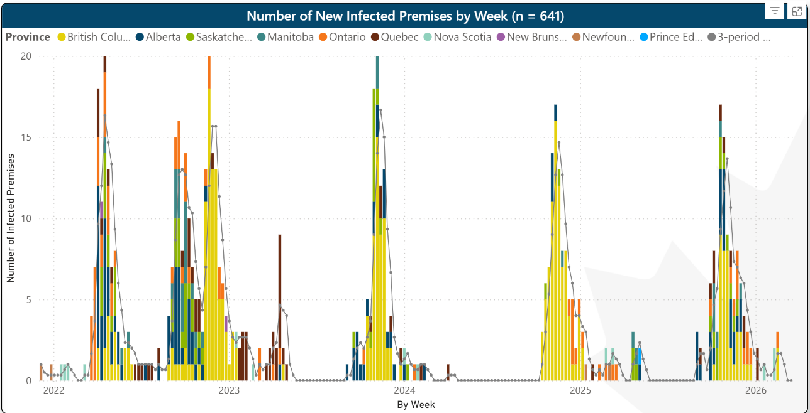
La grippe aviaire hautement pathogène chez les oiseaux de basse-cour au Canada
2021
2022
246 adresses IP
2023
122 IP
2024
76 IP
2025
121 IP
2026
12 IP
D1.1
Dernière mise à jour le 9 avril 2026
Microsoft Power BI
Notes:
Après une année 2022 catastrophique, nous avions constaté une baisse annuelle du nombre total de cas, mais l'automne 2025 a vu une nouvelle augmentation du nombre total de cas, avec une répartition géographique plus étendue que lors de la vague précédente.

Slide 3
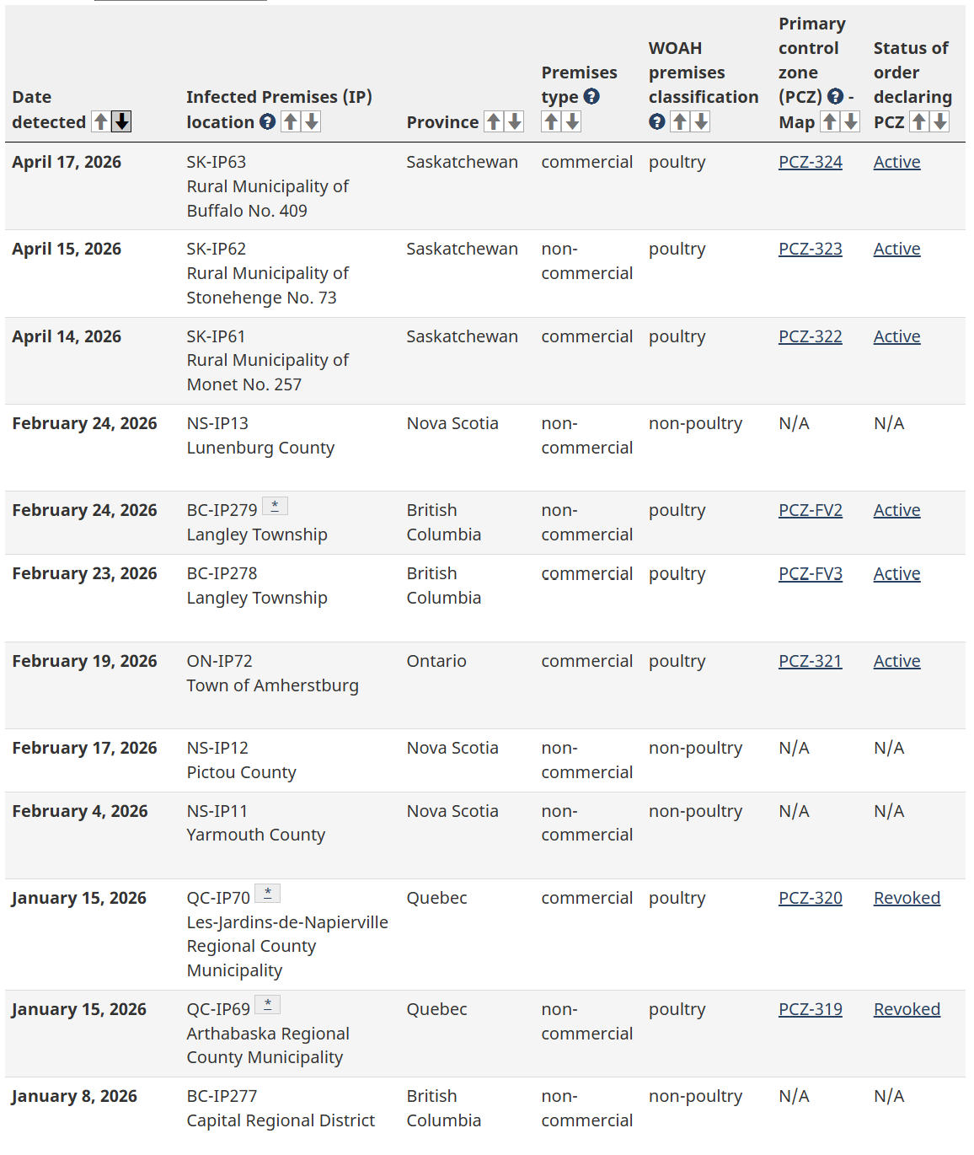
Cas sur le territoire national
12 cas depuis le 1er janvier
Cas les plus récents en avril en Saskatchewan
Enquêtes et ordonnances relatives à la grippe aviaire chez les oiseaux domestiques, par province - inspection.canada.ca

Slide 4
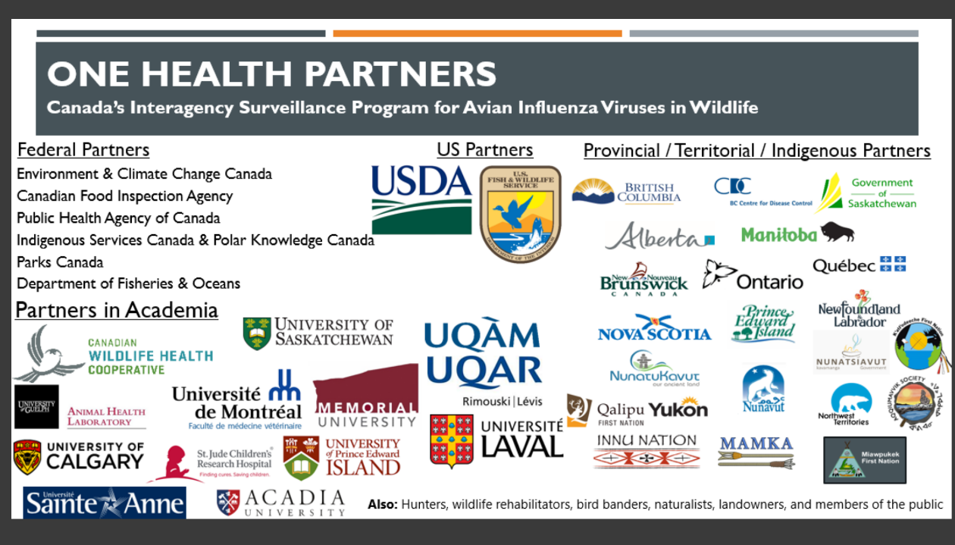
Partenaires de surveillance
Notes:
Les diapositives suivantes sont directement issues des données recueillies par les partenaires du programme interinstitutionnel canadien de surveillance des virus de la grippe aviaire chez les animaux sauvages.

Slide 5
La grippe aviaire hautement pathogène chez les oiseaux sauvages au Canada
Tableau de bord du CWHC sur les oiseaux sauvages
Sauvagine
Rapaces
Oiseau de mer
Notes:
Au Canada, le nombre d'observations d'oiseaux sauvages a augmenté par rapport à l'année précédente, malgré une baisse du nombre d'oiseaux échantillonnés ; à la fin de cette courbe, il manque certains points de données, car certains échantillons n'ont peut-être pas encore été analysés.

Slide 6
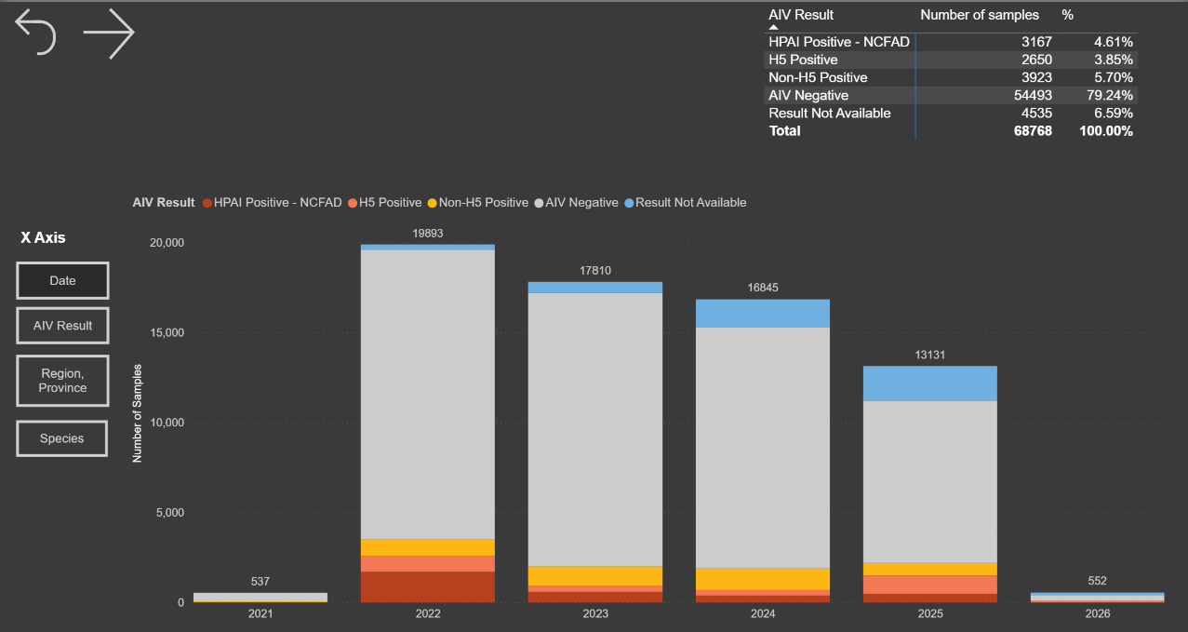
Surveillance virale : tableaux et graphiques récapitulatifs
Notes:
Ce graphique présente le nombre d'échantillons prélevés et le nombre de cas positifs de grippe aviaire hautement pathogène (HPAI) détectés par PCR sur le matériel génomique viral.
Deux points sont à noter ici :
La première est que le nombre total d'échantillons a diminué d'une année sur l'autre. La seconde est que près de 80 % des échantillons prélevés sont négatifs pour le matériel génétique de l'IAHP. Cette situation n'a pas changé d'une année sur l'autre.

Slide 7
La grippe aviaire hautement pathogène chez les oiseaux sauvages au Canada
Tableau de bord sur les oiseaux sauvages du CWHC
Notes:
Si l'on examine quelles espèces d'oiseaux sauvages sont porteuses du virus, la proportion de chaque population touchée reste globalement stable d'une année sur l'autre, mais en 2025, l'augmentation du nombre de gibiers d'eau positifs est très clairement visible.
Les oiseaux aquatiques sont systématiquement l'espèce la plus touchée d'une année sur l'autre, suivis par les rapaces. La diversité des espèces infectées par le virus H5N1 a été considérable ; les oiseaux aquatiques restent la principale source de préoccupation, bien que la gamme d'hôtes du virus chez les oiseaux sauvages se soit considérablement élargie, ce qui signifie qu'il existe davantage de risques d'infection.

Slide 8
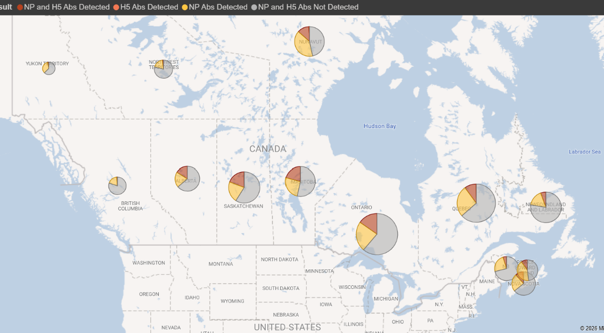
Sérologie des oiseaux sauvages
Notes:
Lorsque l'on examine les taux d'anticorps, plutôt que de rechercher la présence du virus, on constate une situation similaire.
Les taux d'anticorps chez les oiseaux sauvages varient selon les populations, mais les proportions globales de personnes touchées restent similaires.
Environ 65 % (la plus grande partie grise du graphique) ne possèdent aucun anticorps contre la grippe, 24 % (la partie jaune) possèdent des anticorps contre la nucléoprotéine (ce qui est un indicateur général d'exposition à la grippe) et environ 11 % présentent des anticorps H5.
Tout cela nous indique simplement qu'il existe un certain niveau d'immunité au sein des populations d'oiseaux sauvages.
Dès qu'il y a une population sensible et un virus présent, il y aura des oiseaux sauvages infectés.

Slide 9
États-Unis

Slide 10
Cas de volaille aux États-Unis
Notes:
Les États-Unis n'ont pas enregistré de baisse du nombre de cas au cours des deux dernières années ; la saison 2024/25 a connu une recrudescence due à la propagation de l'influenza aviaire hautement pathogène (IAHP) chez les vaches laitières vers les volailles, et la saison 2025/26 a continué à afficher une hausse, principalement due à la souche D1.1 du virus.

Slide 11
Principaux groupes d'espèces - États-Unis
Notes:
Ce qui ressort toutefois, c'est un changement dans les espèces touchées à l'automne 2025 et à l'hiver 2026.
Ce graphique regroupe les différentes catégories d'oiseaux en une catégorie supérieure, uniquement en fonction des espèces élevées. On observe clairement sur ce graphique une augmentation des cas chez les canards d'élevage, parallèlement à une diminution des cas chez les poulets d'élevage. Si nous connaissions les génotypes de tous ces cas, il serait intéressant de savoir si le nombre élevé de poulets d'élevage touchés en 2024/25 était dû au génotype B3.13.
Les désignations « volaille » et « non-volaille » de l'OIE se réfèrent ici principalement aux oiseaux d'élevage de basse-cour.

Slide 12
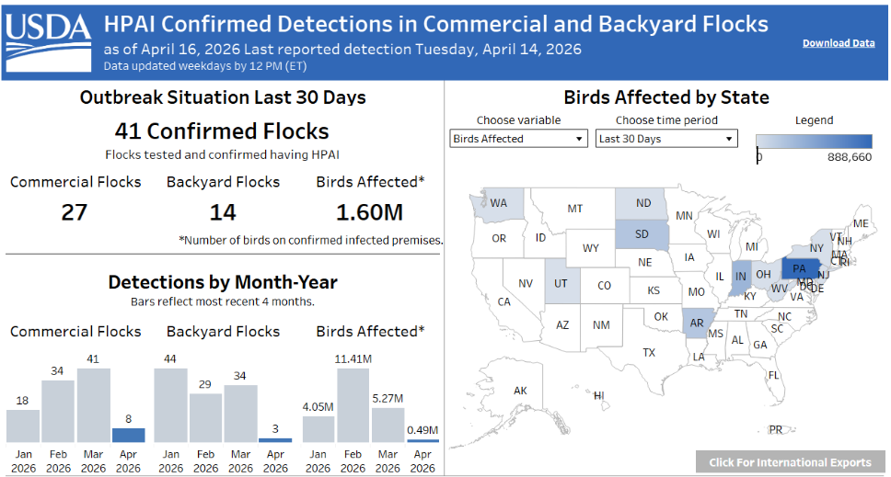
États-Unis – Détections de grippe aviaire hautement pathogène chez les oiseaux domestiques au cours des 30 derniers jours
(mis à jour le 16 avril)
Cas confirmés d'influenza aviaire hautement pathogène dans des élevages commerciaux et des élevages de basse-cour | Service d'inspection sanitaire des animaux et des végétaux (usda.gov)
Notes:
Les États-Unis ont connu une année 2025 particulièrement difficile, avec plus de cas d'influenza aviaire hautement pathogène (IAHP) que tout autre pays,
Au premier trimestre 2026, les chiffres n'ont connu qu'une légère baisse et sont désormais à la hausse avec la migration printanière.
Des élevages infectés ont été recensés sur toutes les voies migratoires.

Slide 13
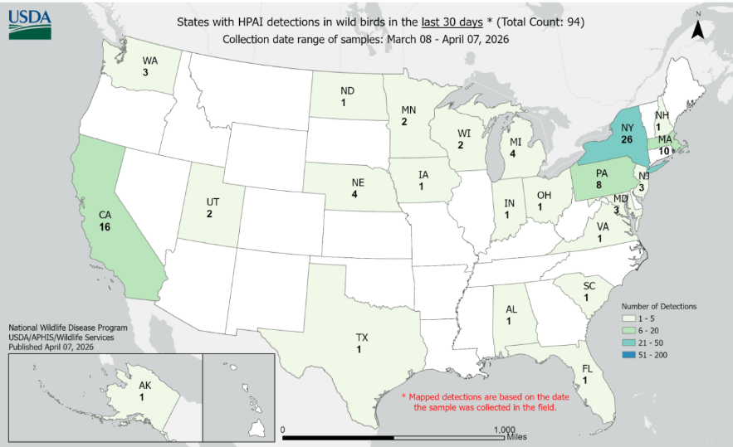
Cas de grippe aviaire hautement pathogène (HPAI) détectés chez des oiseaux sauvages aux États-Unis
94 cas de grippe aviaire hautement pathogène chez les oiseaux sauvages entre le 8 mars et le 7 avril 2026
Des cas de mortalité chez les oiseaux sauvages continuent d'être signalés (non diagnostiqués)
  Des centaines d'oies meurent autour d'un étang pittoresque des Hamptons, alimentant les craintes d'une épidémie de grippe aviaire
  Pourquoi tant d'oies mortes dans le New Jersey ? Plus de 4 000 oiseaux sans vie retrouvés en seulement un mois
  101 vautours retrouvés morts au Blue Spring State Park, probablement victimes de la grippe aviaire
Diagnostiquée
L'influenza aviaire hautement pathogène continue de toucher les oiseaux sauvages sur les quatre voies migratoires des États-Unis | U.S. Geological Survey
Détections de l'IAHP chez les oiseaux sauvages (usda.gov)
Notes:
Les cas actuellement recensés chez les oiseaux sauvages aux États-Unis, associés au nombre relativement élevé de cas dans les élevages au premier trimestre 2026, ne laissent rien présager de bon pour le Canada pendant la migration printanière.
Des cas de grippe aviaire hautement pathogène ont été détectés de manière continue chez les oiseaux sauvages aux États-Unis tout au long de l'hiver, et de nombreux épisodes de mortalité massive chez les oiseaux sauvages ont été signalés.

Slide 14
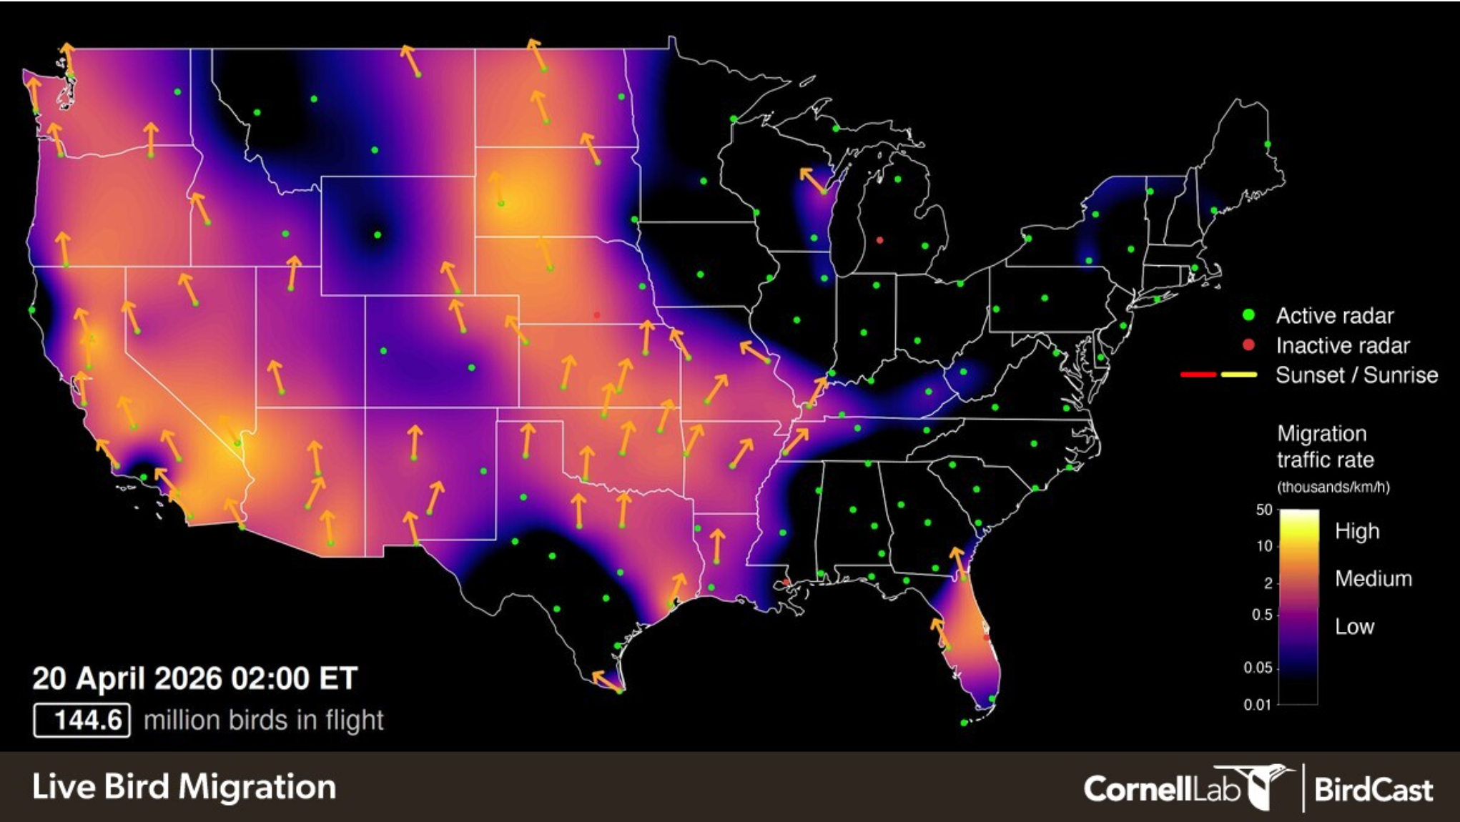
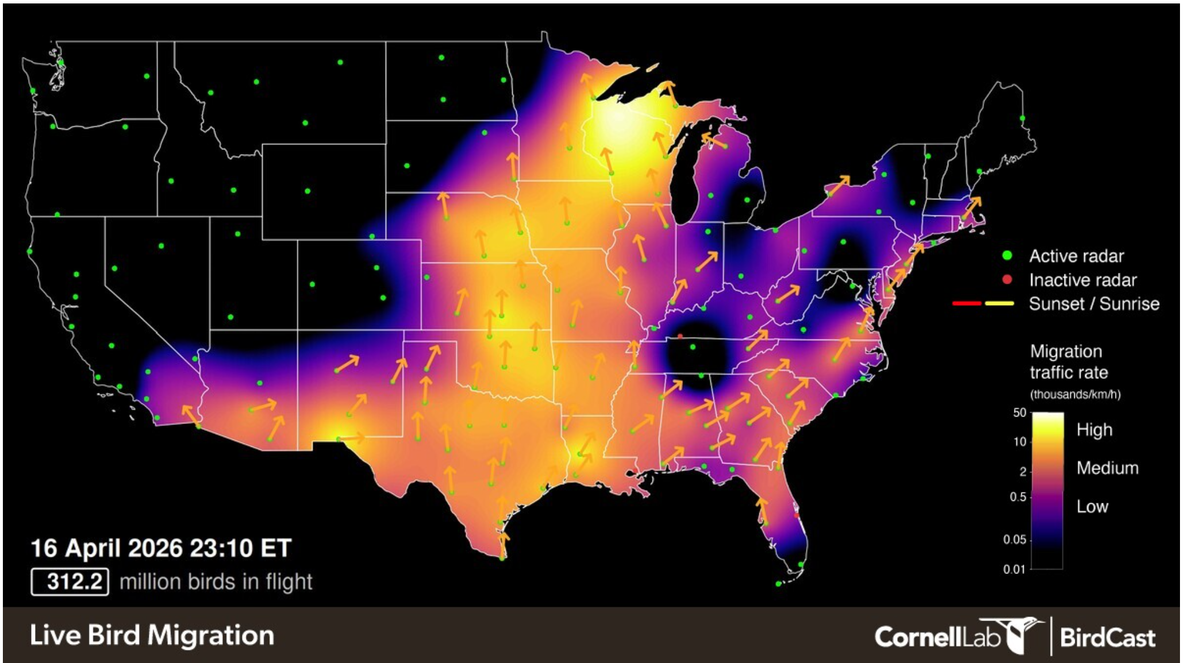
La migration printanière des oiseaux sauvages bat son plein sur toutes les voies migratoires d'Amérique du Nord
On s'attend à ce que le D1.1 reste dominant, d'après les souches présentes aux États-Unis
BirdCast

Slide 15
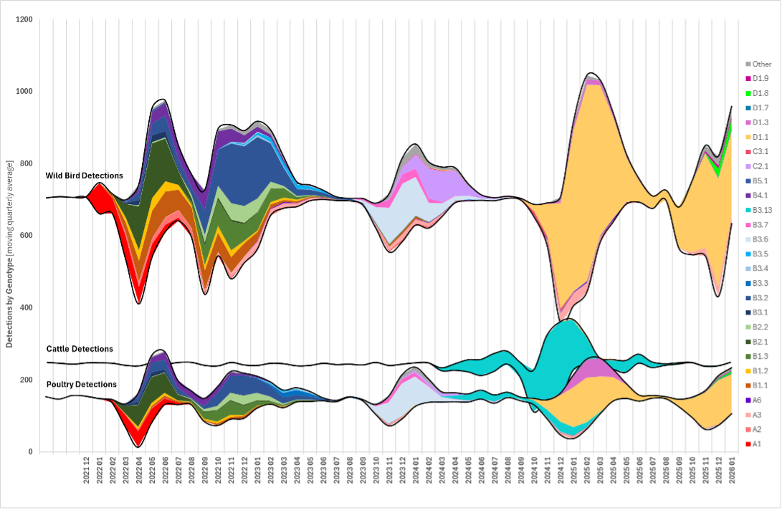
Génotypes américains
GenoFLU/docs/wild_bird_detections.png sur la page d'accueil · USDA-VS/GenoFLU · GitHub
D1.1 dominant
Une plus grande diversité
Notes:
Aux États-Unis, le génotype dominant chez les oiseaux sauvages comme chez les oiseaux d'élevage est le D1.1 de type « jaune », avec quelques autres variantes mineures. La diversité des génotypes viraux observée au cours des deux premières années suivant l'introduction a considérablement diminué, un seul génotype étant devenu dominant depuis son apparition à l'automne 2024. Il continue de subir de nombreuses mutations, mais on a détecté moins de réassortiments depuis l'émergence du D1.1.

Slide 16
Europe

Slide 17
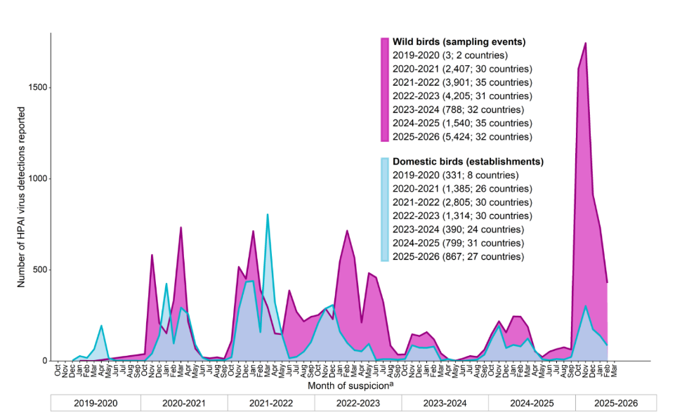
Grippe aviaire | EFSA
Notes:
L'automne 2025 a été le pire de l'histoire européenne pour les oiseaux sauvages.

Slide 18
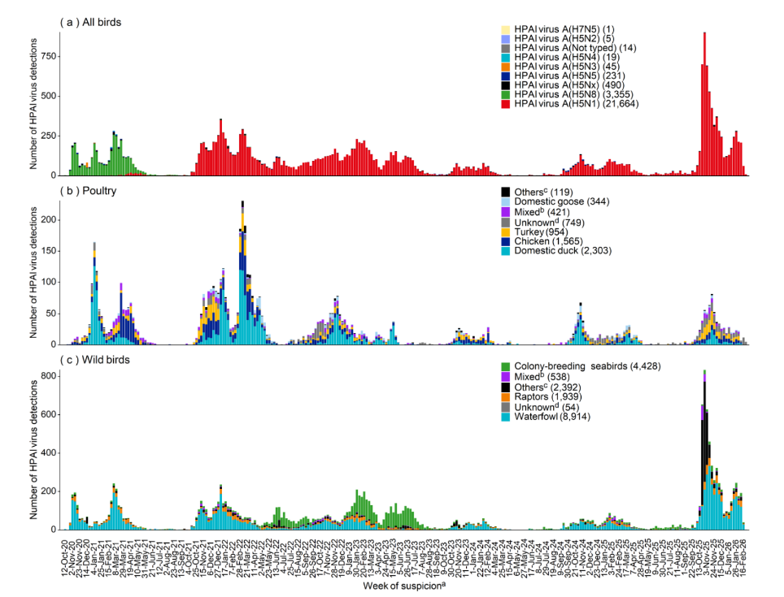
Union Européenne
2020
2021
2022
2023
2024
2025
2026
https://www.efsa.europa.eu/en/efsajournal/pub/10015
Notes:
L'automne 2025 et l'hiver 2026 ont été particulièrement difficiles en Europe.
Le génotype dominant est le DI.2.1, qui a touché très durement les oiseaux aquatiques et les grues. Compte tenu de la forte pression infectieuse, le nombre de cas chez les volailles domestiques en Europe n’est pas aussi élevé qu’il aurait pu l’être. 90 % des cas chez les volailles domestiques sont dus à des introductions primaires plutôt qu’à une propagation d’exploitation en exploitation.

Slide 19
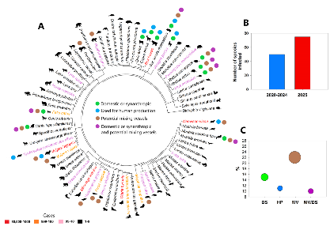
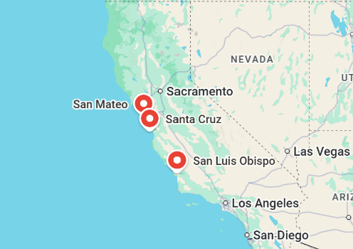
Mammifères
Épidémie de grippe A (H5) chez les mammifères marins | Institute for Pandemic Insights
Le point sur la pandémie de H5N1 : le nombre d'espèces de mammifères infectées a augmenté de près de 50 % en un peu plus d'un an - Plaza - 2025 - Grippe et autres virus respiratoires - Wiley Online Library
San Mateo
  Éléphant de mer du Nord
  Lion de mer de Californie
  Loutre de mer du Sud
Santa Cruz
  Éléphant de mer du Nord
San Luis Obispo
  Lion de mer de Californie

Slide 20

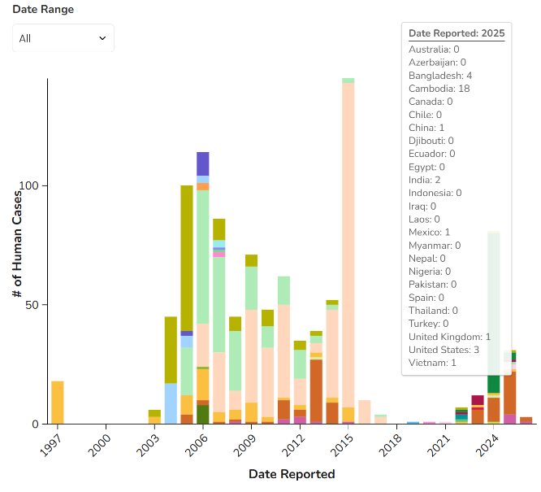
Cas de H5N1 chez l'homme
En 2025, le Cambodge a enregistré le plus grand nombre de cas de H5N1 2.3.2.1e chez l'homme (18)
Autres pays ayant signalé des cas d'infection
  Bangladesh (4)
  Chine (1)
  Inde (2)
  Royaume-Uni (1)
  États-Unis (3)
  Vietnam (1)
Cas humains de grippe A(H5N1) dans le monde, 1997-2026 | Grippe aviaire | CDC
Notes:
Transmission du virus H5N1 à l'homme
On peut s'attendre à des cas graves sporadiques chez l'homme ; ces cas internationaux sont tragiques, mais pas surprenants.
À ce jour, les cas recensés en 2026 ont été signalés au Bangladesh (1) et au Cambodge (2)
Aucun signe de transmission interhumaine n'a été observé dans aucun des cas jusqu'à présent.

Slide 21
Autres cas récents de grippe aviaire chez l'homme
H9N2 - LPAI
H5N5 2.3.4.4b - HPAI
18 cas en 2025 (Chine)
  Infections sporadiques associées à la volaille
  Principalement des enfants présentant des symptômes bénins
9 cas à ce jour en 2026 (8 en Chine, 1 en Italie, liés à des voyages)
  Maladies légères/modérées
195 cas dans le monde depuis 1998, 2 décès
1 cas aux États-Unis en novembre 2025
Exposition à de la volaille infectée
Problèmes de santé sous-jacents
Décès le 21 novembre
1 cas signalé dans le monde entier de maladie humaine due au virus H5N5

Slide 22
Nouvelles approches innovantes dans la gestion de l'influenza aviaire hautement pathogène
Protéger l'approvisionnement national en volaille | K-State Today | Université d'État du Kansas
  Recherche visant à développer un vaccin contre l'IAHP à partir de vers de farine
Étude de l'IAHP dans l'air
  Plasma non thermique pour inactiver l'IAHP
  Étude de la durée pendant laquelle le virus reste infectieux dans l'air et de la capacité de la technologie du plasma non thermique à réduire son infectiosité
Technologies de détection multimodales pour la biosurveillance de l'IAHP dans les systèmes de production avicole | npj Biosensing
  Étude des signaux moléculaires, physiologiques et biologiques pour une détection plus précoce de l'IAHP
    Détection de l'ARN viral ou des antigènes
    Imagerie thermique pour la détection de la fièvre
    Surveillance acoustique des anomalies respiratoires et des changements dans la vocalisation

Slide 23
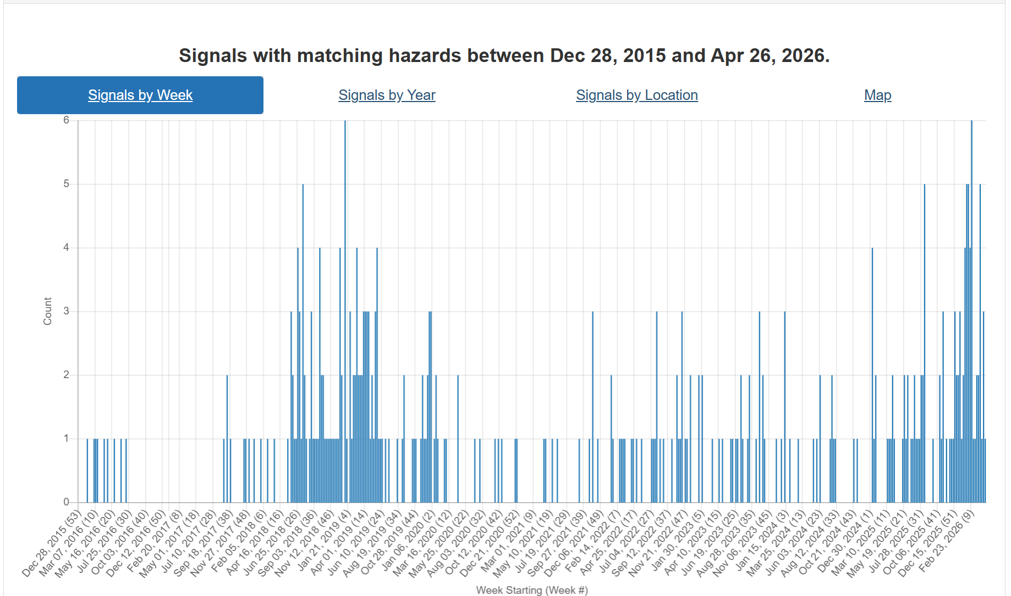
Maladie de Newcastle
Cas actuels en Europe
Depuis janvier
  Pologne
  Allemagne
  Espagne
  Lituanie
En 2025
  Pologne
  Espagne
  Slovénie
  Slovaquie
  Malte
  Bulgarie
  Macédoine du Nord
Notes:
Résumé du système d'alerte CEZD – Maladie de Newcastle
Description de la situation : Au cours de l'année écoulée, l'activité de la maladie de Newcastle a fortement augmenté en Europe. La Pologne continue de signaler le plus grand nombre de cas dans les troupeaux commerciaux et non commerciaux. D'autres cas ont été détectés tout au long de l'année 2025 en Espagne, en Slovaquie, en Bulgarie et en Macédoine du Nord, en particulier dans les petits troupeaux ou les élevages de basse-cour. Plus récemment, en février 2026, la Lituanie et l'Allemagne ont toutes deux signalé de nouveaux cas. La Lituanie a confirmé son premier ca de maladie de Newcastle chez des oies dans une petite exploitation près de Vilnius, tandis que l'Allemagne a signalé deux cas : l'un chez des dindes dans le Brandebourg, près de la frontière polonaise, et l'autre chez des poules pondeuses en Bavière. Le séquençage du virus du Brandebourg a permis d'identifier le génotype VII.1.1, étroitement lié aux souches circulant en Pologne. Plusieurs autres cas ont touché des troupeaux vaccinés, ce qui soulève des inquiétudes quant à des failles de biosécurité, à une inadéquation ou à un échec du vaccin, ou à l'émergence de souches plus transmissibles.
Question : Compte tenu de la récente augmentation des cas de ND signalés à travers l'Europe et de la réapparition d'une ND virulente au Canada l'année dernière, dans quelle mesure cette tendance concerne-t-elle le Canada ?
Dans la section des commentaires, faites-nous part de vos réflexions sur les facteurs susceptibles d'être à l'origine de cette augmentation (par exemple, les mouvements d'oiseaux sauvages, les failles de biosécurité, l'évolution virale, l'efficacité des vaccins ou une détection améliorée due à la surveillance liée à l'IAHP) ?
Diffusé le 2 mars 2026
Résultats :
Nombre de réponses = 24 Note moyenne : 2,96 sur 3,0
Le sentiment général s'est orienté vers « Pertinent ». Cependant, les répondants ont généralement considéré ce signal comme important pour la connaissance de la situation plutôt que comme une indication d'un risque immédiat pour le Canada.
Thèmes clés issus des réponses
La multiplication des cas épidémiques dans les troupeaux vaccinés et commerciaux constituait une préoccupation majeure.
Les cas dans des pays ayant des programmes de vaccination stricts (par exemple, l'Allemagne) ont soulevé des questions sur l'efficacité des vaccins, la mise en œuvre des mesures de biosécurité et l'émergence possible de souches de NDV plus virulentes ou plus transmissibles.
Les lacunes en matière de biosécurité ont été identifiées comme un facteur clé de risque.
La plupart des répondants ont souligné que, dans la plupart des cas, les détections au sein des troupeaux vaccinés reflétaient probablement des défaillances en matière de biosécurité ou une propagation d'origine humaine plutôt qu'une véritable inadéquation vaccinale.
La faune sauvage, les pigeons et les élevages de basse-cour ont été considérés comme des réservoirs persistants.
Les pigeons et les cormorans ont souvent été identifiés comme des espèces relais, les élevages de pigeons de basse-cour, d'ornement et de pigeonneaux représentant des environnements à haut risque en raison d'une surveillance limitée et de pratiques de vaccination inégales.
La question de savoir s'il s'agissait d'effets de surveillance ou d'une véritable augmentation a fait l'objet d'un débat.
Certains répondants ont suggéré que la hausse apparente de la maladie de Newcastle reflète une surveillance renforcée pendant la période de l'IAHP, tandis que d'autres ont noté que l'implication des troupeaux d'élevage suggère une augmentation réelle au-delà du biais de détection.
L'interaction avec l'IAHP et les pressions sur les capacités du système ont été mises en évidence.
La capacité de la ND à imiter l’IAHP sur le plan clinique et diagnostique a été considérée comme un facteur de complication, en particulier compte tenu de la pression continue exercée sur les ressources de santé animale pour répondre à de multiples événements pathologiques simultanés.
Interprétation générale
Bien que les cas européens de ND aient peu de chances de se propager directement au Canada, les répondants ont largement considéré ce signal comme un avertissement significatif. Le consensus a mis l'accent sur une vigilance continue, une biosécurité renforcée aux points de contact clés, une surveillance ciblée des populations à haut risque et la capacité à différencier la ND d'autres maladies aviaires telles que l'IAHP.

Slide 24
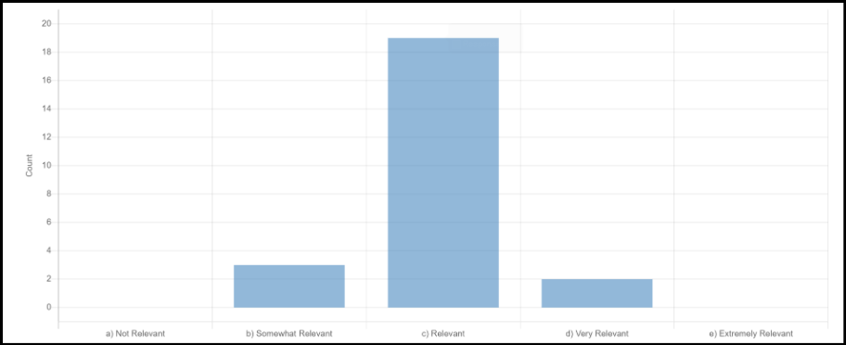
Alerte sur la maladie de Newcastle
Ping
Augmentation des cas chez les troupeaux vaccinés et commerciaux
Préoccupations concernant :
  l'efficacité du vaccin
  la mise en œuvre des mesures de biosécurité
  l'émergence de souches plus virulentes
Réservoirs persistants chez les pigeons et les cormorans
Biais de détection potentiel dû à l'augmentation des tests en raison de l'IAHP
Pressions sur la capacité du système dues à des épidémies simultanées
24 réponses, note moyenne de 2,96
Les répondants ont généralement considéré ce signal comme important pour la connaissance de la situation plutôt que comme une indication d'un risque immédiat pour le Canada.
Notes:
Résumé du système d'alerte CEZD – Maladie de Newcastle
Description de la situation : Au cours de l'année écoulée, l'activité de la maladie de Newcastle a fortement augmenté en Europe. La Pologne continue de signaler le plus grand nombre de cas dans les troupeaux commerciaux et non commerciaux. D'autres cas ont été détectés tout au long de l'année 2025 en Espagne, en Slovaquie, en Bulgarie et en Macédoine du Nord, en particulier dans les petits troupeaux ou les élevages de basse-cour. Plus récemment, en février 2026, la Lituanie et l'Allemagne ont toutes deux signalé de nouveaux cas. La Lituanie a confirmé son premier ca de maladie de Newcastle chez des oies dans une petite exploitation près de Vilnius, tandis que l'Allemagne a signalé deux cas : l'un chez des dindes dans le Brandebourg, près de la frontière polonaise, et l'autre chez des poules pondeuses en Bavière. Le séquençage du virus du Brandebourg a permis d'identifier le génotype VII.1.1, étroitement lié aux souches circulant en Pologne. Plusieurs autres cas ont touché des troupeaux vaccinés, ce qui soulève des inquiétudes quant à des failles de biosécurité, à une inadéquation ou à un échec du vaccin, ou à l'émergence de souches plus transmissibles.
Question : Compte tenu de la récente augmentation des cas de ND signalés à travers l'Europe et de la réapparition d'une ND virulente au Canada l'année dernière, dans quelle mesure cette tendance concerne-t-elle le Canada ?
Dans la section des commentaires, faites-nous part de vos réflexions sur les facteurs susceptibles d'être à l'origine de cette augmentation (par exemple, les mouvements d'oiseaux sauvages, les failles de biosécurité, l'évolution virale, l'efficacité des vaccins ou une détection améliorée due à la surveillance liée à l'IAHP) ?
Diffusé le 2 mars 2026
Résultats :
Nombre de réponses = 24 Note moyenne : 2,96 sur 3,0
Le sentiment général s'est orienté vers « Pertinent ». Cependant, les répondants ont généralement considéré ce signal comme important pour la connaissance de la situation plutôt que comme une indication d'un risque immédiat pour le Canada.
Thèmes clés issus des réponses
La multiplication des cas épidémiques dans les troupeaux vaccinés et commerciaux constituait une préoccupation majeure.
Les cas dans des pays ayant des programmes de vaccination stricts (par exemple, l'Allemagne) ont soulevé des questions sur l'efficacité des vaccins, la mise en œuvre des mesures de biosécurité et l'émergence possible de souches de NDV plus virulentes ou plus transmissibles.
Les lacunes en matière de biosécurité ont été identifiées comme un facteur clé de risque.
La plupart des répondants ont souligné que, dans la plupart des cas, les détections au sein des troupeaux vaccinés reflétaient probablement des défaillances en matière de biosécurité ou une propagation d'origine humaine plutôt qu'une véritable inadéquation vaccinale.
La faune sauvage, les pigeons et les élevages de basse-cour ont été considérés comme des réservoirs persistants.
Les pigeons et les cormorans ont souvent été identifiés comme des espèces relais, les élevages de pigeons de basse-cour, d'ornement et de pigeonneaux représentant des environnements à haut risque en raison d'une surveillance limitée et de pratiques de vaccination inégales.
La question de savoir s'il s'agissait d'effets de surveillance ou d'une véritable augmentation a fait l'objet d'un débat.
Certains répondants ont suggéré que la hausse apparente de la ND reflète une surveillance renforcée pendant la période de l'IAHP, tandis que d'autres ont noté que l'implication des troupeaux d'élevage suggère une augmentation réelle au-delà du biais de détection.
L'interaction avec l'IAHP et les pressions sur les capacités du système ont été mises en évidence.
La capacité de la ND à imiter l’IAHP sur le plan clinique et diagnostique a été considérée comme un facteur de complication, en particulier compte tenu de la pression continue exercée sur les ressources de santé animale pour répondre à de multiples événements pathologiques simultanés.
Interprétation générale
Bien que les cas européens de ND aient peu de chances de se propager directement au Canada, les répondants ont largement considéré ce signal comme un avertissement significatif. Le consensus a mis l'accent sur une vigilance continue, une biosécurité renforcée aux points de contact clés, une surveillance ciblée des populations à haut risque et la capacité à différencier la ND d'autres maladies aviaires telles que l'IAHP.

Slide 25
Résultats scientifiques
Prise en charge d'une maladie grave chez un adolescent causée par une infection par le virus de la grippe aviaire A(H5N1) hautement pathogène en Colombie-Britannique, au Canada – ScienceDirect
Virus de la grippe aviaire H4N6 en Iran : premier isolement et analyses moléculaires | Virus Genes | Springer Nature Link
Mutations des protéines virales permettant l'adaptation aux mammifères chez les virus de la grippe aviaire A : stratégies d'atténuation du risque zoonotique et perspectives d'avenir – ScienceDirect
Évaluation du risque de transmission de l'influenza aviaire hautement pathogène H5 le long des voies migratoires des oiseaux sauvages aux États-Unis | Nature Communications
La vaccination contre le virus de la grippe aviaire H5 HP entraîne une réponse immunitaire persistante chez les manchots royaux sauvages | Nature Communications
Frontiers | Détection précoce et caractérisation génétique des virus de la grippe aviaire hautement pathogène H5N1 et H5N9 du clade 2.3.4.4b au début de la migration automnale des oiseaux sauvages en octobre 2025 en Corée du Sud

Slide 26
Résultats scientifiques
Introductions multiples de virus de la grippe aviaire hautement pathogène dans le Haut-Arctique : Svalbard et Jan Mayen, 2022–2025 | bioRxiv
État actuel de la transmission du virus de la grippe aviaire hautement pathogène H5N1 du clade 2.3.4.4b chez les mammifères
Technologies de détection multimodales pour la biosurveillance de l'influenza aviaire hautement pathogène dans les systèmes de production avicole | npj Biosensing
Émergence et caractéristiques génétiques des virus de la grippe aviaire hautement pathogène H5N1, H5N6 et H5N3 du clade 2.3.4.4b en Corée du Sud au cours des saisons hivernales 2023–2024 et 2024–2025 – PMC
Les larves de mouches comme échantillon alternatif pour la détection du virus de la grippe aviaire hautement pathogène A(H5N1) – PubMed
Évolution et propagation des virus de la grippe aviaire H8Nx chez les oiseaux sauvages en Asie de l'Est, 2019-2024 | Archives of Virology | Springer Nature Link
Cartographie des schémas de risque de grippe aviaire à l'échelle mondiale à partir de l'entropie de l'activité des oiseaux aquatiques | Nature Communications

Slide 27
Résultats scientifiques
Dynamique de transmission au niveau des exploitations agricoles et évaluation des risques liés à la grippe aviaire H5 – ScienceDirect
Aperçu mondial de la propagation et de l'impact du virus de l'influenza aviaire hautement pathogène (HPAI) du clade H5 2.3.4.4b chez les animaux sauvages, 2020-2024 – offlu
La maladie de Newcastle en Europe - GOV.UK
Mise à jour épidémiologique – Grippe aviaire A(H5N1) dans la région des Amériques – 11 mars 2026 – OPS/OMS | Organisation panaméricaine de la santé
Une neuraminidase N1 nouvellement émergente associée aux virus de la grippe aviaire A(H5) hautement pathogène du clade 2.3.4.4b en Amérique du Nord | medRxiv
Nouveaux virus de la grippe aviaire hautement pathogène H5N2 réassortis provenant de volailles de basse-cour au Mexique | MDPI
Communication des risques en matière de biosécurité contre la grippe aviaire : recherche sociale, segmentation du public et stratégie de communication pour une campagne de sensibilisation de l'UE - 2026 - Publications de l'EFSA - Wiley Online Library
Au-delà de la volaille : repenser la surveillance et le contrôle de l'IAHP H5Nx en anticipant les risques de transmission aux mammifères – offlu
Scénarios de confinement pour les chaînes de transmission post-contagion de la grippe aviaire H5N1 de la volaille à l'homme | Nature Health
Dans quelle mesure la population de canards peut-elle être protégée après vaccination contre la grippe aviaire hautement pathogène ? Contributions d'une approche de modélisation et de données de terrain françaises – ScienceDirect
Introduction et dynamique de transmission interespèces des virus de l'influenza aviaire hautement pathogène H5N1 au Japon 2021–25 | Virus Evolution | Oxford Academic

